Slide 1
Grupos
Toxicológicos: IRAC
J. C. Rodríguez, Ph. D
Colegio de Postgraduados
http://www.cm.colpos.mx/moodle/course/view.php?id=13

Slide 2
MIMETIZAN UNA SUSTANCIA

Slide 3
MIMETIZAN UNA SUSTANCIA

Slide 4
MIMETIZAN UNA SUSTANCIA

Slide 5
MIMETIZAN UNA SUSTANCIA

Slide 6
MIMETIZAN UNA SUSTANCIA

Slide 7
DISRUPTORES DE LA MUDA

Slide 8
INHIBEN UNA SUSTANCIA

Slide 9
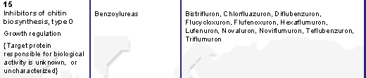
INHIBEN UNA SUSTANCIA
Lepidoptera

Slide 10
INHIBEN UNA SUSTANCIA
Mosca blanca

Slide 11
INHIBEN UNA SUSTANCIA

Slide 12
ACTÚAN EN LOS CANALES IÓNICOS

Slide 13
ACTÚAN EN LOS CANALES IÓNICOS

Slide 14
ACTÚAN EN LOS CANALES IÓNICOS

Slide 15
ACTÚAN EN LOS CANALES IÓNICOS

Slide 16
ACTÚAN EN LOS CANALES IÓNICOS

Slide 17
ACTÚAN EN LOS CANALES IÓNICOS

Slide 18
DISRUPTORES DE LAS CÉLULAS EPITELIALES DEL INTESTINO MEDIO

Slide 19
MULTISITIO

Slide 20
INHIBIDORES DE LA ALIMENTACIÓN

Slide 21
REGULADORES DEL CRECIMIENTO
ÁCAROS

Slide 22
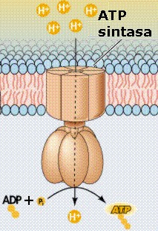
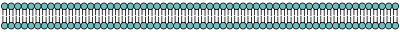
AFECTAN LA RESPIRACIÓN
II
III
IV
I
H⁺
H⁺
Citocromo C
H⁺
e⁻
Co Q
NADH
NAD⁺
Succinato

Slide 23
AFECTAN LA RESPIRACIÓN

Slide 24
AFECTAN LA RESPIRACIÓN

Slide 25
AFECTAN LA RESPIRACIÓN

Slide 26
AFECTAN LA RESPIRACIÓN

Slide 27
AFECTAN LA RESPIRACIÓN

Slide 28
AFECTAN LA RESPIRACIÓN

Slide 29
MODO DE ACCIÓN DESCONOCIDO

Slide 30
GRACIAS

